Slide 1
Cours pour Instructeurs
PTC
Primary Trauma Care
Foundation
1

Slide 2
Objectifs de la Journée
À la fin de cette journée vous serez capable de
comprendre le contenu du stage PTC et comment nous l’enseignons
comprendre les théories qui sous-tendent un enseignement et un apprentissage efficaces
identifier les techniques dont nous avons besoin pour enseigner et apprendre efficacement
appliquer ces compétences et connaissances pour donner le cours de PTC
2

Slide 3
Contenu de la Journée
Comment les adultes apprennent
Interaction, enseignement, et apprentissage
Compétences en communication
Différentes façons de poser des questions
Comment faire des commentaires
Comment utiliser 4 méthodes d’enseignements différentes
Planification du prochain stage
3

Slide 4
Principes de PTC
Adaptable aux pratiques locales
Matériaux d’enseignement appropriés
Utiliser diverses méthodes d’enseignement
Interaction positive et bons rapports
Encourager une participation locale et en tirer des enseignements
4

Slide 5
Interaction, Communication et Apprentissage
5

Slide 6
Comment les adultes apprennent
Objectif
Comprendre comment les adultes apprennent
6

Slide 7
Comment les adultes apprennent
Définition
Apprentissage
Motivation
Obstacles à l’apprentissage
7

Slide 8
Qu’es-ce que l’apprentissage?
Apprentissage
“un changement de comportement résultant de l’expérience”
Enseignement
“une expérience planifiée qui cause un changement de comportement”
8

Slide 9
Apprenants adultes
Les adultes apprennent mieux quand
Ils sont motivés
L’information est pertinente pour l’apprenant
L’apprenant participe activement
Les objectifs sont définis
Le feedback est positif
9

Slide 10
Apprentissage - connaissance
Apprendre et se souvenir des faits
Les faits dans les conférences de PTC
Comprendre et appliquer
Discussions et compétences
Tout mettre ensemble
Scénarios de simulation
10

Slide 11
Apprentissage - compétences
Connaissances de base
Imitation
Explication détaillée
Pratique
Débutants ➔ pratique ➔ automaticité
11

Slide 12
Apprentissage - attitudes
Evaluer ce qui a été appris
Attitudes à l’égard du PTC
Motivation à utiliser le PTC
12

Slide 13
Cycle d’apprentissage
Faire/
Expérience
Changer
Observer
Réfléchir
13

Slide 14
Motivation
Qu’est-ce que la motivation?
D’où vient-elle?
De l’apprenant lui-même
De facteurs externes
Quelle origine est la meilleure?
14

Slide 15
Façons d’apprendre
Positives et négatives
Avantages des expériences positives
Effects négatifs des expériences douloureuses
15

Slide 16
Obstacles à l’apprentissage
Provenant de l’apprenant lui-même
Facteurs externes
Comment les surmonter?
Tout le monde doit être impliqué
Importance des réactions et commentaires (feedback)
16

Slide 17
?
17

Slide 18
Comment les adultes apprennent
Résumé
Comment les adultes apprennent
Motivation
Façons positives et négatives
18

Slide 19
Interaction et Communication
À la fin de cette session vous saurez
utiliser des bonnes techniques en communication
préparer et utiliser des questions dans l’enseignement
comment donner du feedback
19

Slide 20
Interaction et Communication
Qu’est-ce que l’enseignement interactif?
Donner les examples issus du cours de PTC
Pourquoi interactif?
De quelle ambiance avez-vous besoin pour créer?
20

Slide 21
Compétences en communication
La voix
Le corps
Le regard
21

Slide 22
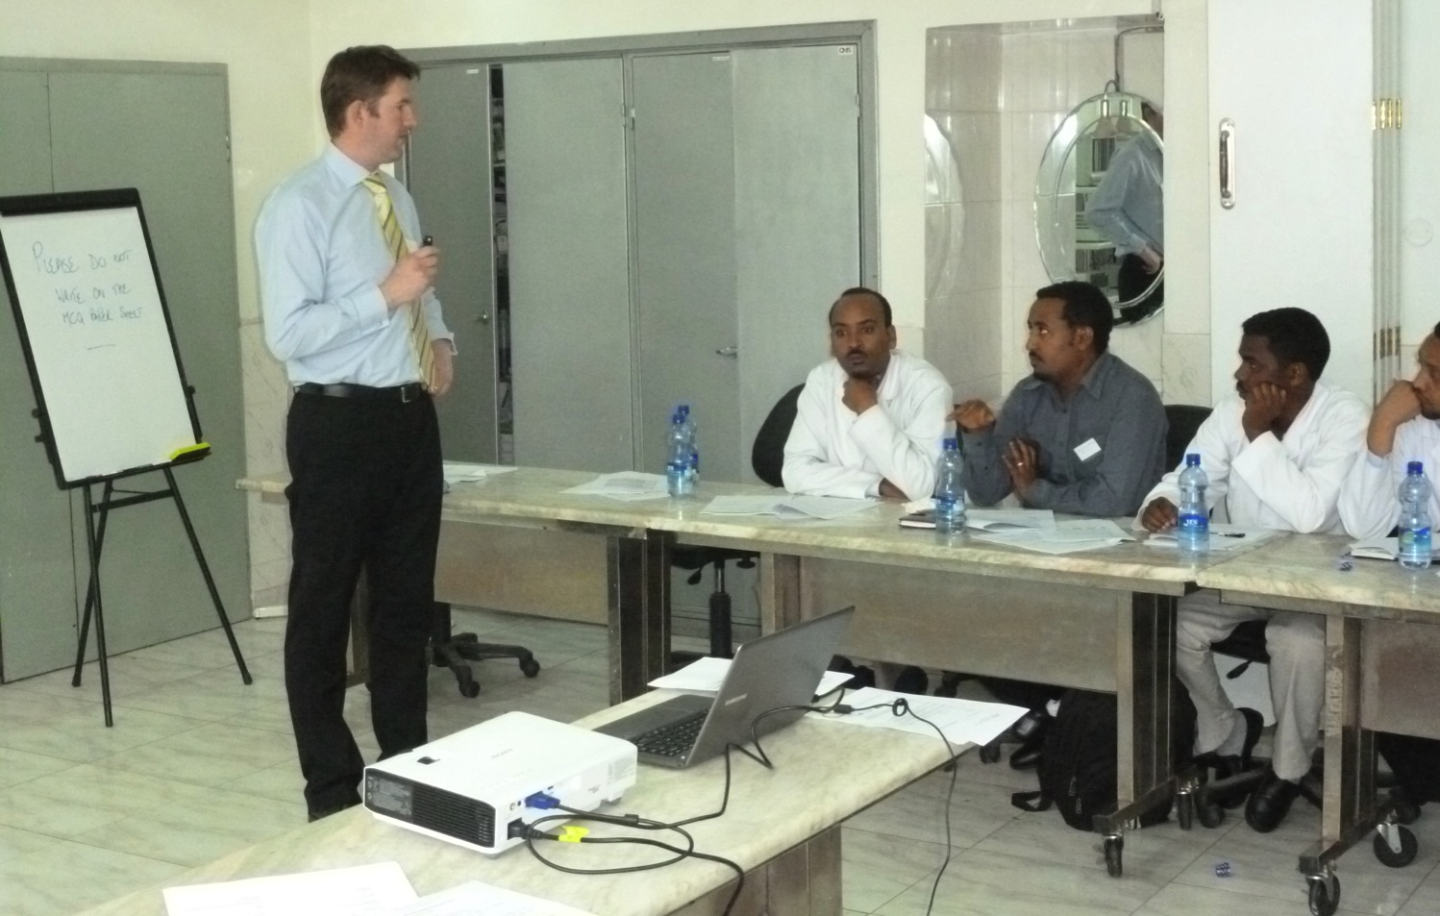
Poser des Questions
22

Slide 23
Poser des questions
Objectif
Comprendre les différentes façons de poser des questions
23

Slide 24
Questions
Pourquoi se servir des questions?
24

Slide 25
Niveaux de questions
Faits
“Quelles lettres sont importantes dans l’évaluation primaire?”
Compréhension
“Pourquoi sont-elles importantes?”
Application
“Comment appliquer cela à autre chose?”
25

Slide 26
Types de questions
Questions fermées
Réponses en un mot
Terminent la discussion
Questions ouvertes
Permettent de développer les idées
Encouragent la discussion
26

Slide 27
Résponses des apprenants
Encouragez les gens à répondre aux questions
Soyez positif
Assurez-vous que le groupe entend les réponses
Répétez les réponses
Si les réponses sont fausses
Restez encourageant
27

Slide 28
?
28

Slide 29
Poser des Questions
Résumé
Questions ouvertes et fermées
Niveaux de questions
Réponses
29

Slide 30
Feedback
Objectif
Comprendre comment donner du feedback
30

Slide 31
Qu’entend-on par feedback
Interactif et encourageant
Portant sur
“Ce que vous avez fait”
“Ce que vous pouvez changer”
Approche positive
5 points positifs pour chaque négatif
31

Slide 32
Feedback dans le cycle d’apprentissage
Faire /
Expérience
Feedback
Changer
Observer
Réfléchir
Réfléction
32

Slide 33
Comment donner du feedback
Introduction “A votre avis ça s’est passé comment?”
“Qu’est-ce qui était bien, et pourquoi?”
D’abord le point de vue de l’apprenant
Puis celui de l’enseignant
“Que pouvez-vous améliorer, et comment?”
D’abord le point de vue de l’apprenant
Puis celui de l’enseignant
Résumé par l’enseignant
33

Slide 34
Donner du feedback
Sur ce que vous pouvez changer
Etre spécifique
“quand vous avez dit…votre voix était …”
“quand vous parliez de…vous tourniez le dos à l’auditoire”
34

Slide 35
Faire des observations sur…
Objectif et résumé clairs
Communication avec les apprenants
La voix
Le regard
Position
Rythme et chronométrage
35

Slide 36
Recevoir du feedback
Ecouter
Ne pas réagir de façon excessive
Penser “est-ce que je veux le changer?”
Changer votre comportement
36

Slide 37
?
37

Slide 38
Feedback
Résumé
Ce qui était bon?
Ce qui peut être amélioré?
Soyez précis
Ambiance positive
38

Slide 39
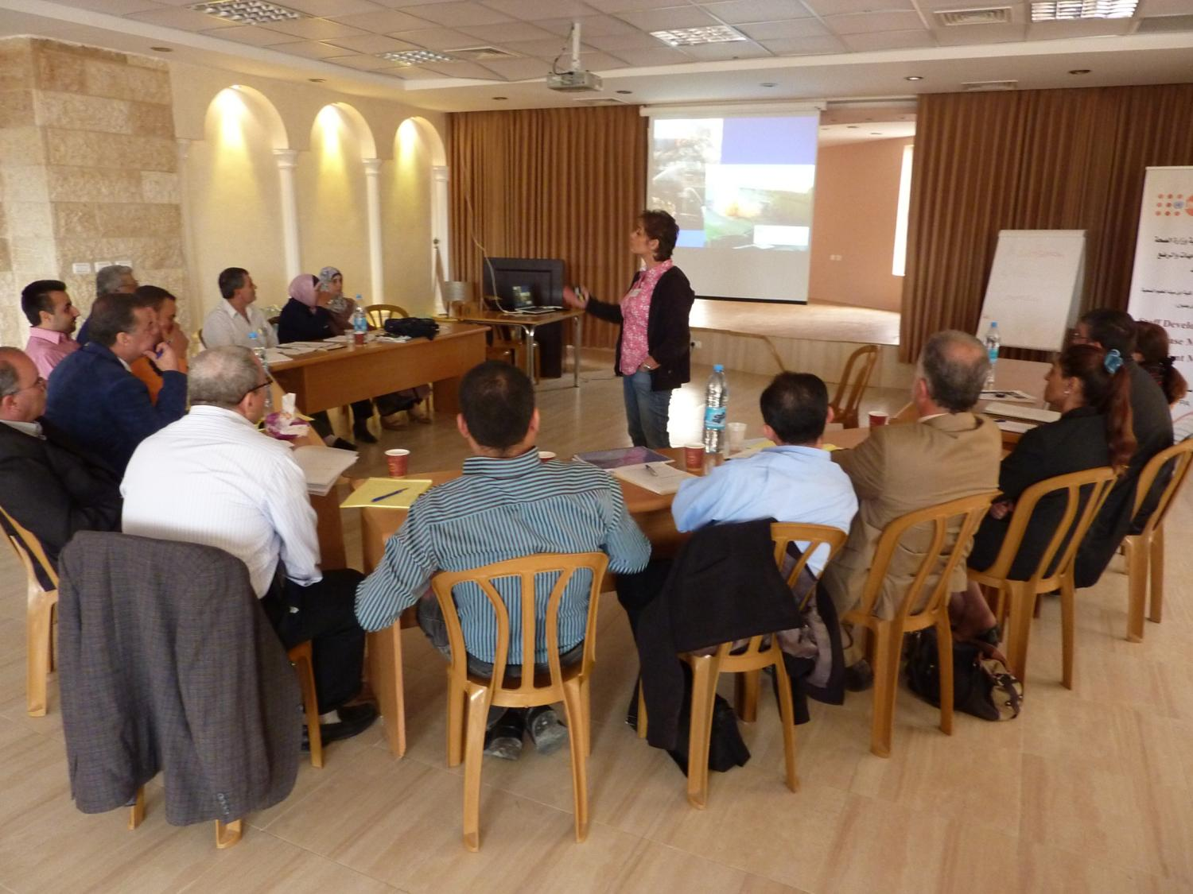
Méthodes d’enseignement
39

Slide 40
Méthodes d’enseignement
Objectifs
Comprendre comment planifier votre enseignement
Utiliser différentes méthodes d’enseignement
Comprendre des situations d’enseignement difficiles
40

Slide 41
Méthodes d’enseignement
Planification
A qui allez-vous enseigner, sur quoi, et comment
Environnement
La séance d’enseignement
Début
Milieu
Fin
41

Slide 42
Planifier votre enseignement
A qui enseignez-vous?
Taille du groupe
Niveau de connaissances
Qu’est-ce que vous enseignez?
Résultats d’apprentissage
Comment enseignez-vous?
Conférences, groupes de discussion, compétences, scénarios?
42

Slide 43
Environnement
Choisir l’équipement
Powerpoint, tableau noir ou blanc
N’utiliser que ce qui est disponible localement
Choisir l’aménagement de la piece
Déplacer les chaises si nécessaire
Vérifier l’éclairage, la climatisation, le bruit, les portables
43

Slide 44
Prestation
Début
Préciser l’objectif
Milieu
Enseigner le contenu de PTC de manière interactive
Fin
Questions
Résumé
44

Slide 45
Ou…
Dites ce que vous allez dire
Dites-le
Dites ce que vous avez dit
45

Slide 46
Situations d’enseignement difficiles
Que faire si…?
Quelqu’un est trop dominant?
Quelqu’un est très négatif?
Quelqu’un ne parle pas?
Quelqu’un commence une discussion parallèle?
Quelqu’un s’endort?
46

Slide 47
Qu’avez-vous remarqué au sujet du cours de PTC?
Structure
QCM de motivation
Planification, prestation, feedback
Structure au début, au milieu, et à la fin
Connaissances, compétences et attitudes
Notre enseignement
Servir de modèle et être adaptable
Feedback positif
47

Slide 48
?
48

Slide 49
Méthodes d’enseignements
Résumé
Planification
Prestation
Début
Milieu
Fin
49

Slide 50
Méthodes d’enseignements pour le PTC
Conférence
Groupe de discussion
Enseigner une compétence
Scénario
50

Slide 51
Donner une conférence
51

Slide 52
Donner une conférence
À la fin de cette séance vous serez
confiant dans votre capacité à donner une conférence de PTC
52

Slide 53
Conférence
Quand?
Auditoire important (20 ou plus)
Beaucoup d’informations
Présente des faits et des idées
Transfer d’informations limité
53

Slide 54
Conférence - Planification
Instructeur
Pour qui est-ce?
Lire le contenu du manuel de PTC et les diapos
Planifier le début / milieu / fin
Planifier le minutage
Planifier l’interaction et le moyen de retenir l’attention
Planifier une bonne conclusion
54

Slide 55
Conférence - Planification
Environnement
Placer les sièges en U si possible
Vérifier l’éclairage
S’assurer que l'équipement fonctionne
Vérifier la température
Minimiser les sources de distractions externes
Avoir une horloge / un chronomètre
55

Slide 56
Aides audio visuelles
PowerPoint
Utiliser des grands caractères
Tableau noir ou blanc / tableau à feuilles
Ecrire clairement
Désigner quelqu'un pour écrire?
Pas nécessaire d'utiliser toutes les diapos
Prévoir une coupure de courant éventuelle
56
Notes:
Utiliser du gros texte?

Slide 57
Utilisation efficace des diapos
Vous n'avez pas besoin d'utiliser toutes les diapos
Ne modifiez pas le texte d’une diapo.
Vous pouvez ajouter des images
Lisez sur l'ordinateur portable et non dans les diapos
Utilisez des diapos pour maintenir l'attention
Clé <B>
Prévoir une coupure de courant éventuelle
57

Slide 58
Conférence – Prestation
Début
Objectif et contenu clairs
Scénario avec un malade
Milieu
Interaction avec l’auditoire
Mini résumés pendant la conférence
Fin
Questions
Résumé
58

Slide 59
Intéraction avec l’auditoire
Communication
à sens unique
59

Slide 60
Intéraction avec l’auditoire
Communication dans les deux sens: se servir de questions
Répondre à une question
60

Slide 61
Intéraction avec l’auditoire
Utilisez des questions
Utilisez des exemples pertinents pour l’auditoire
Où serez-vous?
Vérifiez si l’auditoire peut voir l'écran ou le tableau
Faire face à l’auditoire et non à l’écran ou au tableau
61

Slide 62
?
62

Slide 63
Conférence – Résumé
Planification
Prestation
Interaction avec l’auditoire
Moyens audio visuels
63

Slide 64
Session Pratique - Conférence
Utiliser un sujet court de PTC ou un autre sujet
L’important est la structure et non le contenu
Tableau à feuilles / tableau blanc / diapos
Utiliser Planification, Prestation, Feedback
La manière d’enseigner est plus importante que ce que vous enseignez
Cinq minutes suivies de cinq minutes de feedback
64

Slide 65
Comment diriger un groupe de discussion
65

Slide 66
Groupe de discussion
À la fin de cette séance vous serez
confiant dans votre capacité à planifier et diriger un groupe de discussion
66

Slide 67
Groupe de discussion
Quand?
Possibilité pour le groupe de travailler ensemble
Renforce l'interaction au sein du groupe
Bon pour les petits groupes
Motivant
‘Appropriation’ du sujet dans le groupe
67

Slide 68
PTC Groupes de discussions
Évaluation neurologiques
Gérer la douleur / analgésie
Transport du malade
Pédiatrie
68

Slide 69
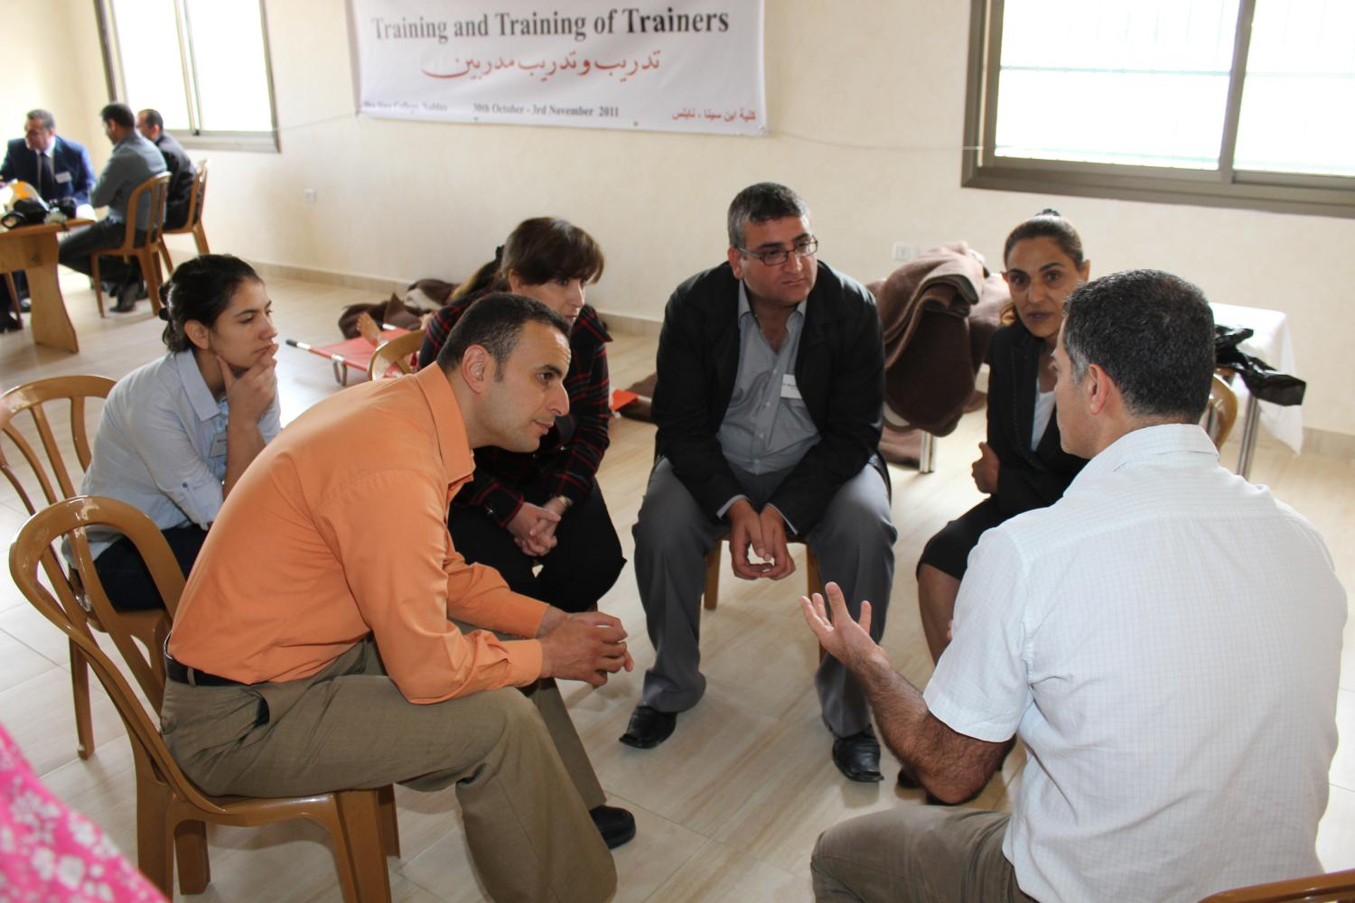
Groupe de Discussion
Démonstration par les formateurs des instructeurs
69

Slide 70
Groupe de discussion
Quel était le but de l'enseignement?
Comment l'instructeur qui a dirigé le groupe a-t-il atteint cet objectif?
Pouviez-vous entendre?
Pouviez-vous voir?
Ça s’est bien passé: pourquoi?
70

Slide 71
Groupe de discussion - Planification
Utilisez un sujet approprié
Niveau de connaissances des apprenants
Apprenez les noms des membres du groupe
71

Slide 72
Groupe de discussion- Environnement
Choisir votre équipement
Tableau à feuilles / tableau noir ou blanc
Choisir la disposition des sièges
72

Slide 73
Groupe de discussion - Prestation
Début
Objectif clair
Désigner quelqu’un pour écrire si nécessaire
Milieu
Interaction avec l’auditoire
Fin
Questions
Résumé
73

Slide 74
Interaction en groupe
74

Slide 75
Comment obtenir une interaction en groupe
Introduire le sujet
Utiliser des questions ouvertes
Encourager la participation de tous
Remue-méninges (ou “brainstorming”) pour avoir plus d'idées
“Coller” au sujet
75

Slide 76
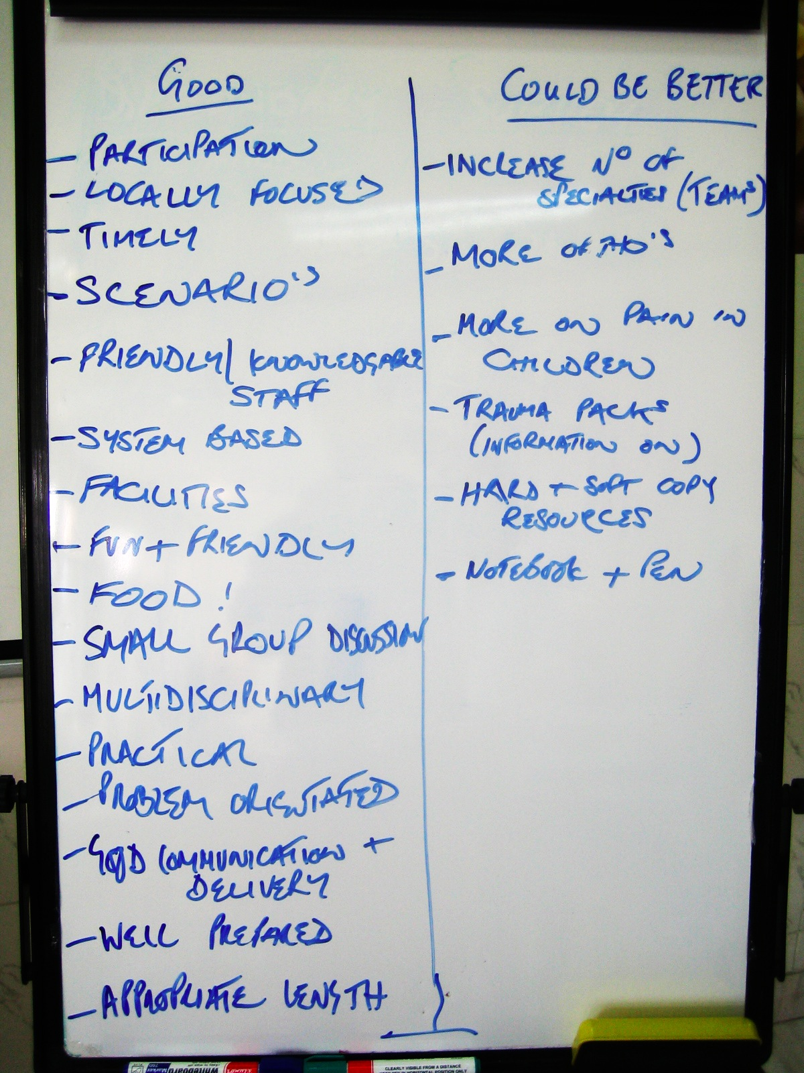
“Brainstorming”
Groupe plus large
Choisir un sujet
Présenter les idées à tour de rôle
« Passe »/ «Aucun commentaire » autorisé
Écrire avec précision
Continuer jusqu'à ce que les idées cessent.
Décision
76

Slide 77
?
77

Slide 78
Groupe de discussion- Résumé
Planification
Quand et comment
Prestation
Interaction en groupe
Brainstorming
Situations d’enseignement difficiles
78

Slide 79
Session Pratique – Groupe de discussion
Utiliser un subjet court de PTC
L’important est la structure et non le contenu
Utiliser Planification, Prestation, Feedback
Questions ouvertes et fermées
Votre manière d’enseigner est plus importants que ce que vous enseignez
Cinq minutes puis cinq minutes de feedback
79

Slide 80
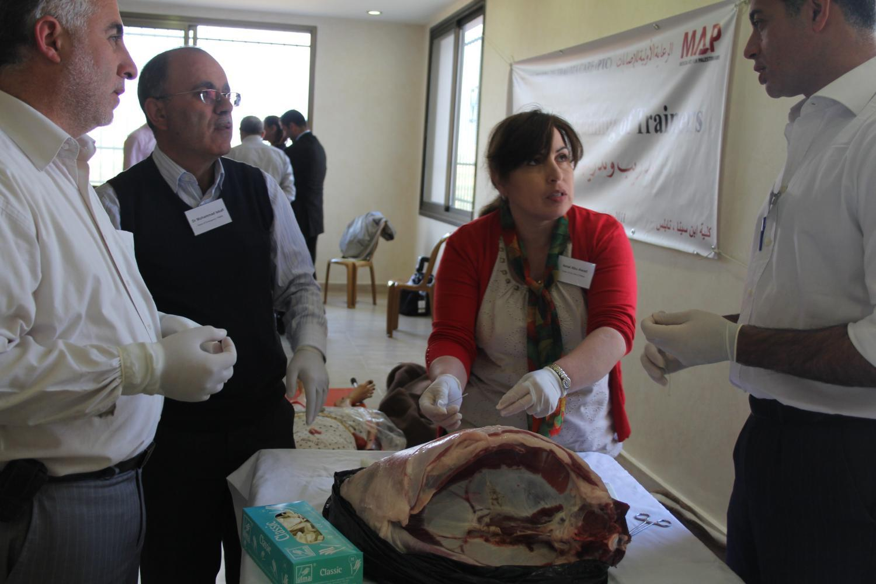
Direction d’un poste de technique
80

Slide 81
Direction d’un poste de technique
À la fin de cette session vous vous sentirez
capable d’enseigner une compétence de PTC
capable de diriger un poste de technique
81

Slide 82
Direction d’un poste de technique
Quand?
Petits groupes de 5 à 10
Apprentissage des techniques et discussion combinées
82

Slide 83
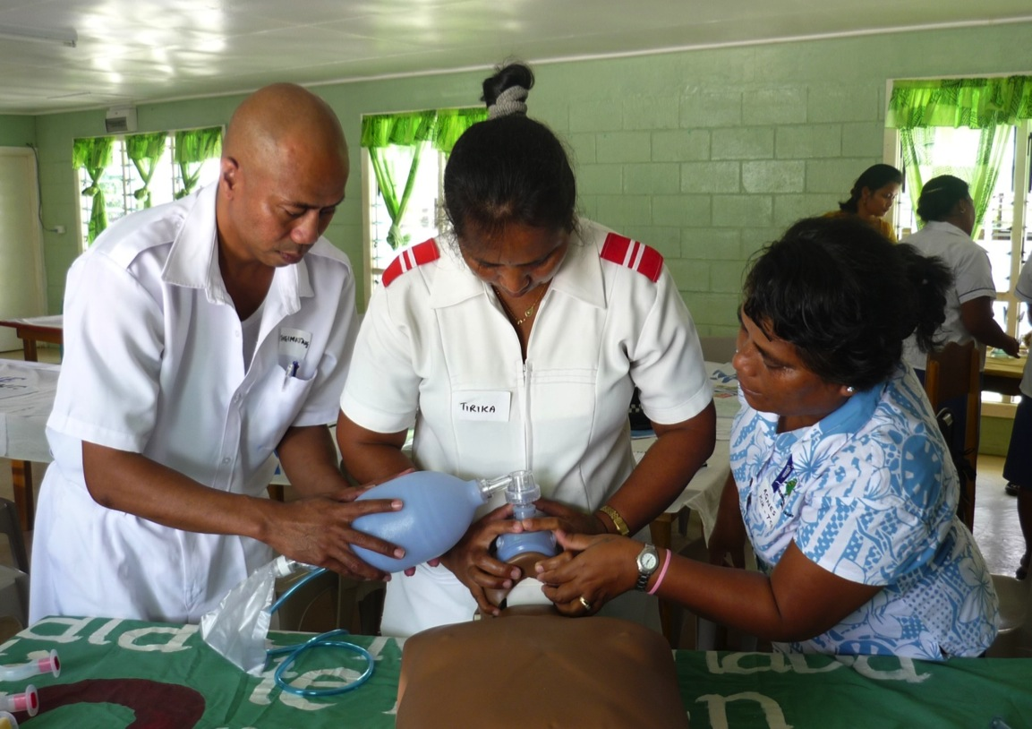
Direction d’un poste de technique
Démonstration par les formateurs des instructeurs
83

Slide 84
Enseigner une compétence
Pourquoi enseignons-nous de cette manière?
Pour partir du niveau débutant, et
Parvenir à celui de praticien compétent
Et à celui de clinicien expérimenté capable d'enseigner
84

Slide 85
Enseigner une compétence – 3 étapes
L'instructeur fait une demonstration à vitesse normale
L'instructeur va lentement et explique
L'apprenant le fait à son tour en expliquant ce qu’il fait à un autre stagiaire. L’instructeur joue un rôle d’encadrement
85

Slide 86
Compétence– Planification
Instructeur
Connaissances et compétences de l’apprenant
Résultats d'apprentissage
86

Slide 87
Compéténce – Planification
Environnement
Espace, facteurs de distraction, éclairage
Choisir l’équipement
Utilisez ce qui est disponible localement
Pas d’équipement onéreux
87

Slide 88
Compéténce - Prestation
Début
Objectifs et contexte clairs
Milieu
Décrire l’utilisation de l’équipement ou la technique
3 étapes
I’interaction avec l’ensemble du groupe
Fin
Questions et résumé
88

Slide 89
?
89

Slide 90
Compéténce - Résumé
Planification
Prestation
3 étapes
90

Slide 91
Session pratique - Compétence
Utiliser une compétence courte de PTC ou une autre source
La structure est plus importante que le contenu
Utiliser Planification, Prestation, Feedback
Mèthodes d’enseignement en 3 étapes
La manière d’enseigner est plus importante que ce que vous enseignez
Cinq minutes puis cinq minutes de feedback
91

Slide 92
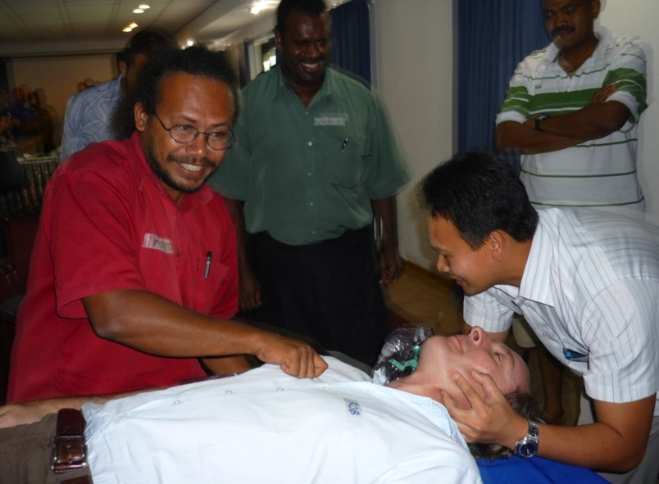
Enseigner à l’aide de scénarios
92

Slide 93
Scénarios
À la fin de cette séance vous aurez
l’assurance nécessaire pour planifier et diriger un scénario
93

Slide 94
Scénarios
Quand?
5-10 personnes
Réaliste
Motivant, sans risque et agréable
Réunit tous les aspects du stage
Peut être utilisé comme outil d'évaluation
94

Slide 95
Scénarios
Pourquoi avons-nous des scénarios?
95

Slide 96
Scénarios
Scénario de démonstration
Renforce le message clé du PTC
Démontre
ce qu'est un scénario clinique
son déroulement
Scénarios d’exercices pratiques
96

Slide 97
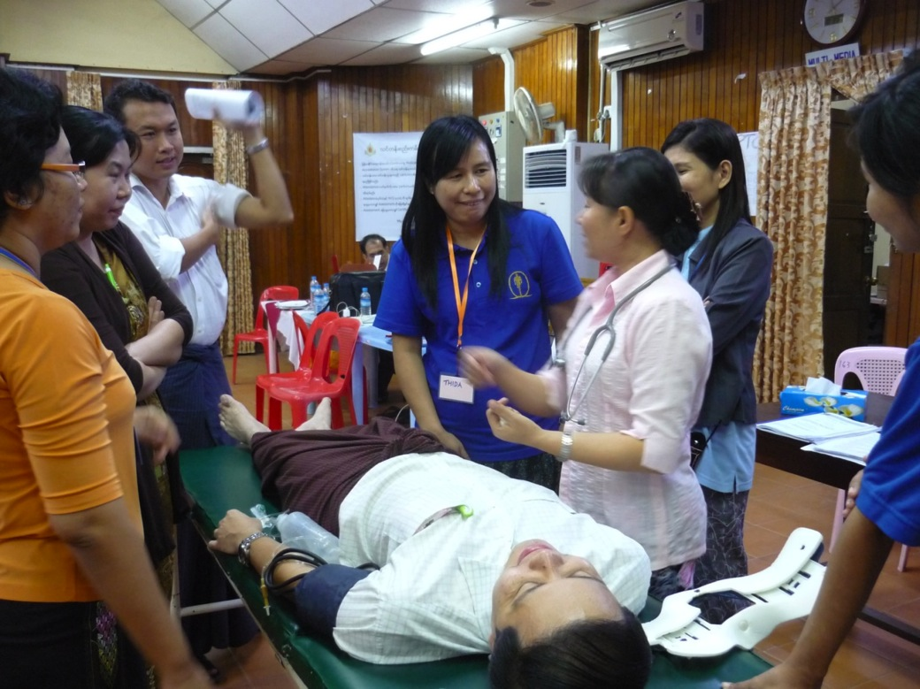
Scénarios
Démonstration par les formateurs d’instructeurs
97

Slide 98
Scénarios
Scénario de démonstration :
Quel était le but de l'enseignement?
Comment l'instructeur qui a dirigé le groupe a-t-il atteint cet objectif?
Pouviez-vous entendre?
Pouviez-vous voir?
Pourquoi ça s'est bien passé?
98

Slide 99
Scénarios
Qu’avez-vous appris durant le scénario de démonstration?
Accent sur la pratique,réaliste, interactif, sans risque
La préparation est essentielle
Les rôles sont clairs
99

Slide 100
Planification de scénario - Contenu
Expérience et connaissances des apprenants
Lire les scénarios
Planifier le briefing et le minutage
Vous pouvez vous entraîner à l’avance
100

Slide 101
Planification d'un scénario - Environnnement
Intimité, bruit, facteurs de distraction, éclairage
Espace suffisant
Utiliser des équipements locaux
Utiliser les gens comme modèles
Utiliser un lit ou un chariot
101

Slide 102
Scénarios - Prestation
Allouer des rôles
“Médecin”, malade, infirmière, observateur(s)
«Docteur» hors de la pièce
Le groupe apprend les faits
Le “médecin” revient
Le groupe entend l’historique
Encourager une participation réaliste, chacun jouant un rôle
On “passe à la pratique”, et on sort les stéthoscopes
102

Slide 103
Situations difficiles du scénario
Le participant est bloqué
Le participant manque un signal important
Le participant fait une erreur critique
Le participant va trop vite
Le participant se trompe dans une technique
103

Slide 104
?
104

Slide 105
Scénarios - Résumé
Planification
Prestation
Feedback
105

Slide 106
Session pratique- Scénario
Utiliser un scénario court de PTC
Utiliser Planification, Prestation, Feedback
La manière d’enseigner est plus importante que ce qu’on enseigne
3 minutes de préparation, 5 minutes scénario puis 3 minutes de feedback
106

Slide 107
Problèmes de langue
Objectif
Être conscient des difficultés pour les auditeurs qui ne sont pas locuteurs natifs
Comprendre comment travailler avec un traducteur
107

Slide 108
Deuxième langue
Rester simple
Ralentir
«Coller» aux mots sur les diapos
Noter les concepts importants
Evitez les plaisanteries
108

Slide 109
Traduction
La conversation prendra deux fois plus de temps
Phrases courtes simples
Ralentir - réduisez de moitié
Préparer votre texte et respectez-le
Donner des points clés au traducteur
109

Slide 110
Groupes de discussions
Répéter les questions mot pour mot
Simplifier les questions si nécessaire
S’il y a un silence - les questions sont-elles trop compliquées?
110

Slide 111
Tableau ou tableau de feuilles
Laisser une personne locale écrire
111

Slide 112
?
112

Slide 113
Problèmes de langue
Résumé
Rester simple
Garder un rythme lent
Rester bref
Ecrire les choses
113

Slide 114
Planification du cours de PTC que vous enseignerez
À la fin de cette session, vous pourrez
planifier les cours de PTC
attribuer des rôles pour le prochain cours de PTC
travailler ensemble en équipe
114

Slide 115
Comment organiser un cours de PTC
Que faut-il pour organiser un cours de PTC?
115

Slide 116
Cours PTC de demain
Liste de contrôle
Participants
Programme
Lieu
Publicité
Nourriture et boisson
Formalités administratives
Suivi
116

Slide 117
Planification du cours de PTC
Votre propre préparation et planification
Environnement
117

Slide 118
Planification du cours de PTC
Programme du cours
Rôles supplémentaires
Directeur du cours
Inscription des participants
Minuteur
Équipement / informaticien
Logistique quotidienne et mise en place des sessions
Formalités administratives
118

Slide 119
Exécution du cours de PTC
Comment se déroulera la journée?
Arriver tôt
Inscriptions
Programme
Réunion des instructeurs en fin de journée
119

Slide 120
Diriger le cours de PTC
Préparer l’environnement pour enseigner
Préparer un environnement sûr
Se charger de la sécurité
Répéter un scenario de démonstration
120

Slide 121
?
121

Slide 122
Résumé
Le concept du PTC
Comment les adultes apprennent
Questions
Feedback
Méthodes d'enseignement
Planifier votre cours
122

